Slide 1

Chapter 6: Deadlocks
Operating System Concepts – 10th Edition,
Silberschatz, Galvin and Gagne ©2018

Slide 2


Chapter 6: Deadlocks
The Deadlock Problem System Model
Deadlock Characterization
Methods for Handling Deadlocks Deadlock Prevention
Deadlock Avoidance Deadlock Detection Recovery from Deadlock
ลักษณะ Deadlocks
วิธีการจัดการ Deadlocks
การป้องกัน Deadlocks
การหลีกเลี่ยง Deadlocks
การตรวจจับ Deadlocks

Slide 3
Chapter Objectives
วัตถุประสงค์ของบท
เพื่อพัฒนาคำอธิบายของ deadlocks ซึ่งป้องกันไม่ให้ชุดของกระบวนการที่เกิดขึ้นพร้อมกันทำงานให้เสร็จสิ้น
To develop a description of deadlocks, which prevent sets of concurrent processes from completing their tasks
To present a number of different methods for preventing or
avoiding deadlocks in a computer system
เพื่อนำเสนอวิธีการต่างๆ มากมายในการป้องกันหรือหลีกเลี่ยง deadlocks ในระบบคอมพิวเตอร์

Slide 4






The Deadlock Problem
ปัญหา Deadlock
A set of blocked processes each holding a resource and waiting to acquire a resource held by another process in the set
Example
System has 2 disk drives
P₁ and P₂ each hold one disk drive and each needs another one Example
semaphores A and B, initialized to 1
ชุดของกระบวนการที่ถูกบล็อกแต่ละกระบวนการถือทรัพยากรและรอรับทรัพยากรที่ถือโดยกระบวนการอื่นในชุด
ระบบมีดิสก์ไดรฟ์ 2 ตัว
P1 และ P2 แต่ละตัวมีดิสก์ไดรฟ์หนึ่งตัว และแต่ละตัวต้องการอีกตัวหนึ่ง
เซมาฟอร์ A และ B เริ่มต้นเป็น 1
P₀
P₁
wait(B)
wait (A);
wait (B);
wait(A)
acquire: อยากครอบครอง

Slide 5








Bridge Crossing Example
การจราจรในทิศทางเดียวเท่านั้น
Traffic only in one direction
Each section of a bridge can be viewed as a resource
If a deadlock occurs, it can be resolved if one car backs up (preempt resources and rollback)
Several cars may have to be backed up if a deadlock occurs
Starvation is possible
Note – Most OSes do not prevent or deal with deadlocks
แต่ละส่วนของบริดจ์สามารถดูได้เป็นทรัพยากร
หากเกิด deadlock สามารถแก้ไขได้หากมีรถคันหนึ่งสำรอง (จองทรัพยากรและการย้อนกลับ)
อาจต้องสำรองข้อมูลรถยนต์หลายคันหากเกิดการหยุดชะงัก
ความอดอยากเป็นไปได้
หมายเหตุ – ระบบปฏิบัติการส่วนใหญ่ไม่ได้ป้องกันหรือจัดการกับ deadlocks

Slide 6
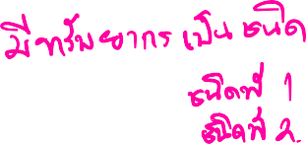
System Model
ชนิดทรัพยากร
Resource types R₁, R₂, . . ., R_{m}
CPU cycles, memory space, I/O devices
Each resource type R_{i} has W_{i} instances. Each process utilizes a resource as follows:
request use release
รอบของ CPU, พื้นที่หน่วยความจำ, อุปกรณ์ I/O
ทรัพยากรแต่ละประเภท Ri มีอินสแตนซ์ Wi แต่ละกระบวนการใช้
ทรัพยากรดังต่อไปนี้:

Slide 7





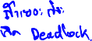


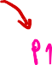
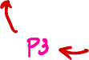
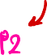




Deadlock Characterization
Deadlock สามารถเกิดขึ้นได้หากมีเงื่อนไขสี่ประการเกิดขึ้นพร้อมกัน
Deadlock can arise if four conditions hold simultaneously.
Mutual exclusion: only one process at a time can use a resource
Hold and wait: a process holding at least one resource is waiting to acquire additional resources held by other processes
No preemption: a resource can be released only voluntarily by the process holding it, after that process has completed its task
C ircular wait: there exists a set {P₀, P₁, …, P₀} of waiting processes such that P₀ is waiting for a resource that is held by P₁, P₁ is waiting for a resource that is held by
P₂, …, P_{n–1} is waiting for a resource that is held by
P_{n}, and P₀ is waiting for a resource that is held by P₀.
การยกเว้นร่วมกัน: มีเพียงกระบวนการเดียวในแต่ละครั้งเท่านั้นที่สามารถใช้ทรัพยากรได้
กดค้างไว้และรอ: กระบวนการที่ถือทรัพยากรอย่างน้อยหนึ่งรายการกำลังรอเพื่อรับทรัพยากรเพิ่มเติมที่กระบวนการอื่นถืออยู่
ไม่มีการจองล่วงหน้า: ทรัพยากรสามารถถูกปล่อยออกมาโดยสมัครใจโดยกระบวนการที่ถือครอง
ทรัพยากรนั้นเท่านั้น หลังจากที่กระบวนการนั้นได้เสร็จสิ้นภารกิจแล้ว
การรอแบบวงกลม: มีชุด {P0, P1, …, P0} ของกระบวนการรอ โดยที่ P0 กำลังรอทรัพยากรที่ถือโดย P1, P1 กำลังรอทรัพยากรที่ถือโดย P2, …, Pn–1 กำลังรอทรัพยากรที่ถือโดย Pn และ P0 กำลังรอทรัพยากรที่ถือโดย P0
simultaneously : เกิดข้ึนในเวลาเดียวกัน
voluntarily : กระทำเสร็จแล้ว

Slide 8
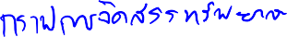


Resource-Allocation Graph
กราฟการจัดสรรทรัพยากร
ชุดของจุดยอด V และชุดของขอบ E
A set of vertices V and a set of edges E.
V is partitioned into two types:
P = {P₁, P₂, …, P_{n}}, the set consisting of all the processes in the system
R = {R₁, R₂, …, R_{m}}, the set consisting of all resource types in the system
request edge – directed edge P_{i} → R_{j}
assignment edge – directed edge R_{j} → P_{i}
V แบ่งออกเป็นสองประเภท:
P = {P1, P2, …, Pn} ซึ่งเป็นเซตที่ประกอบด้วยกระบวนการทั้งหมดในระบบ
R = {R1, R2, …, Rm} ชุดที่ประกอบด้วยทรัพยากรทุกประเภทในระบบ
ขอบคำขอ – ขอบกำกับ Pi → Rj
ขอบการมอบหมาย – ขอบกำกับ Rj → Pi

Slide 9

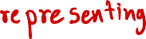

Resource-Allocation Graph (Cont.)
กราฟการจัดสรรทรัพยากร
กระบวนการ
Process
ประเภททรัพยากรที่มี 4 อินสแตนซ์
Resource Type with 4 instances
Pi ร้องขออินสแตนซ์ของ Rj
P_{i} requests instance of R_{j}
P_{i}
P_{i} is holding an instance of R_{j}
Pi กำลังถือตัวอย่างของ Rj
R_{j}
P_{i}
R_{j}

Slide 10







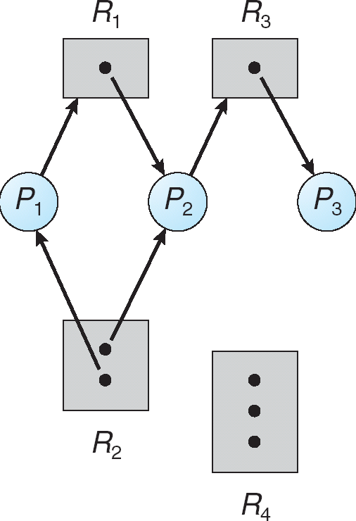








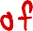
Example of a Resource Allocation Graph
ได้กราฟ E = {P1->R1,
P2->R3, R1->P2, R2->P1, R2-> P2, R3->P3}

Slide 11

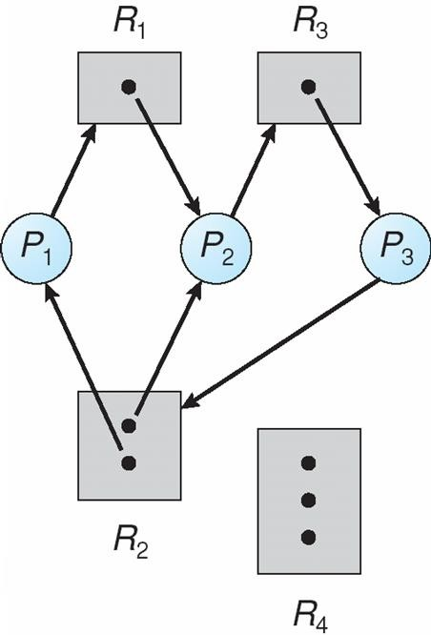


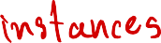

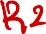


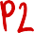
Resource Allocation Graph With A Deadlock
ได้กราฟ E คือ ?
={ P1->R1, P2->R3, P3->R2, R1->P2, R2->P1, R2->P2, R3->P3 }
กราฟนี้มีการเกิดเป็น Cycle (วงรอบ) 2 วง ได้แก่ วงที่ 1
P1->R1->P2->R3->P3->R2->P1
วงที่ 2 = P2->R3->P3->R2->P2
?

Slide 12

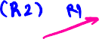
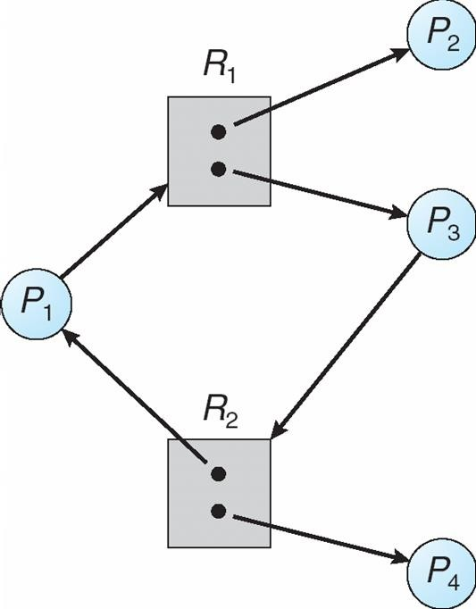
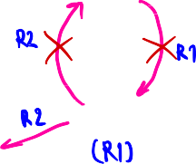

Graph With A Cycle But No Deadlock
A Cycle
ทำไมถึงไม่เกิด Deadlock ???
หาก P4 ปล่อย R2 ให้กับระบบ P3 จะได้ครอบครองทรัพยากร และไม่เกิด Cycle

Slide 13
Basic Facts
ข้อเท็จจริงพื้นฐาน
ถ้ากราฟไม่มี cycles ⇒ ไม่มี deadlock
If graph contains no cycles ⇒ no deadlock
If graph contains a cycle ⇒
if only one instance per resource type, then deadlock
if several instances per resource type, possibility of deadlock
ถ้ากราฟมี cycle ⇒
หากมีเพียงหนึ่งอินสแตนซ์ต่อประเภททรัพยากร เกิด deadlock
หากมีหลายอินสแตนซ์ต่อประเภททรัพยากร อาจมีความเป็นไปได้ที่จะเกิด deadlock

Slide 14

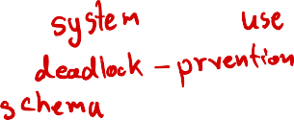

Methods for Handling Deadlocks
วิธีการจัดการการหยุดชะงัก
ตรวจสอบให้แน่ใจว่าระบบจะไม่เข้าสู่สถานะล็อคตาย
Ensure that the system will never enter a deadlock state
(กำหนดเงื่อนไขในการใช้ Resource)
Allow the system to enter a deadlock state and then recover
(เมื่อเกิดปัญหา ตามแก้ไขทีหลัง )
Ignore the problem and pretend that deadlocks never occur in the system; used by most operating systems, including UNIX
(มองข้ามปัญหา ทำเสมือนไม่มีการเกิด Deadlock ในระบบ
**** วิธีนี้เป็น 1 วิธีการที่ใช้ใน OS ส่วนใหญ่******)
อนุญาตให้ระบบเข้าสู่สถานะ deadlock จากนั้นจึงกู้คืน
ละเว้นปัญหาและแสร้งทำเป็นว่าการหยุดชะงักไม่เคยเกิดขึ้นในระบบ ใช้โดยระบบปฏิบัติการส่วนใหญ่รวมถึง UNIX

Slide 15

Deadlock Prevention (ป้องกัน)
พิจารณาถึง การเกิด Deadlock ต้องมีเงื่อนไข ทั้ง 4 กรณีเกิดขึ้นพร้อมกัน
ยับยั้งวิธีการร้องขอสามารถทำได้
Restrain the ways request can be made
Mutual Exclusion – not required for sharable resources; must hold for nonsharable resources
Hold and Wait – must guarantee that whenever a process
requests a resource, it does not hold any other resources
Require process to request and be allocated all its resources before it begins execution, or allow process to request resources only when the process has none
Low resource utilization; starvation possible
การยกเว้นร่วมกัน – ไม่จำเป็นสำหรับทรัพยากรที่แบ่งปันได้ จะต้องถือเป็นทรัพยากรที่ไม่สามารถแบ่งปันได้
ระงับและรอ - ต้องรับประกันว่าเมื่อใดก็ตามที่กระบวนการร้องขอทรัพยากร จะไม่เก็บทรัพยากรอื่นใดไว้
กำหนดให้กระบวนการร้องขอและจัดสรรทรัพยากรทั้งหมดก่อนที่จะเริ่มดำเนินการ หรืออนุญาตให้กระบวนการร้องขอทรัพยากรเฉพาะเมื่อกระบวนการไม่มีเลย
การใช้ทรัพยากรต่ำ ความอดอยากเป็นไปได้
(หาก Resource ว่างแต่ไม่สามารถให้ Processถือครองได้เวลานานๆ สามารถนำ Resource มาใช้ประโยชน์เมื่อใช้เสร็จต้องรีบคืน เมื่อจะใช้ใหม่ต้อง Request
ใหม่
หากมี Process ต้องการใช้ Resource ที่ได้รับความนิยมมากๆ จะเกิด Starvation)

Slide 16
Deadlock Prevention (Cont.)
การป้องกัน Deadlock
หากกระบวนการที่ถือทรัพยากรบางส่วนร้องขอทรัพยากรอื่นที่ไม่สามารถจัดสรรได้ทันที ทรัพยากรทั้งหมดที่ถูกกักไว้ในปัจจุบันจะถูกปล่อยออกมา
No Preemption –
If a process that is holding some resources requests another resource that cannot be immediately allocated to it, then all resources currently being held are released
Preempted resources are added to the list of resources for which the process is waiting
Process will be restarted only when it can regain its old resources, as well as the new ones that it is requesting
C i rc u la r Wait – impose a total ordering of all resource types, and
ทรัพยากรที่จองไว้จะถูกเพิ่มลงในรายการทรัพยากรที่กระบวนการกำลังรออยู่
กระบวนการจะเริ่มต้นใหม่เฉพาะเมื่อสามารถกู้คืนทรัพยากรเก่าได้ เช่นเดียวกับทรัพยากรใหม่ที่ร้องขอ
require that e ng order of
ach process requests resources in an increasi
enumeration
การรอแบบวงกลม – กำหนดลำดับรวมของทรัพยากรทุกประเภท และกำหนดให้แต่ละกระบวนการร้องขอทรัพยากรตามลำดับการแจกแจงที่เพิ่มขึ้น
Impose : กำหนด

Slide 17
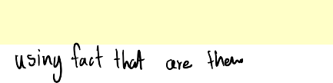
Deadlock Avoidance
การหลีกเลี่ยง Deadlock
กำหนดให้ระบบต้องมีข้อมูลเบื้องต้นเพิ่มเติม
Requires that the system has some additional a priori information
available.
Simplest and most useful model requires that each process declare the maximum number of resources of each type that it may need.
The deadlock-avoidance algorithm dynamically examines the resource-allocation state to ensure that there can never be a circular-wait condition.
Resource-allocation state is defined by the number of available and allocated resources, and the maximum demands of the processes.
โมเดลที่ง่ายที่สุดและมีประโยชน์มากที่สุดกำหนดให้แต่ละกระบวนการประกาศจำนวนทรัพยากรสูงสุดของแต่ละประเภทที่อาจต้องการ
อัลกอริธึมการหลีกเลี่ยง deadlock จะตรวจสอบสถานะการจัดสรรทรัพยากรแบบไดนามิกเพื่อให้แน่ใจว่าจะไม่มีเงื่อนไขการรอแบบวนซ้ำ
สถานะการจัดสรรทรัพยากรถูกกำหนดโดยจำนวนของทรัพยากรที่มีอยู่และทรัพยากรที่จัดสรร และความต้องการสูงสุดของกระบวนการ
priori : บางส่วนก่อนหน้า

Slide 18





Safe State
เมื่อกระบวนการร้องขอทรัพยากรที่มีอยู่ ระบบจะต้องตัดสินใจว่าการจัดสรรทันทีจะทำให้ระบบอยู่ในสถานะที่ปลอดภัยหรือไม่
When a process requests an available resource, system must decide if immediate allocation leaves the system in a safe state.
System is in safe state if there exists a safe sequence of all processes.
Sequence <P₁, P₂, …, P_{n}> is safe if for each P_{i}, the resources that Pi
can still request can be satisfied by currently available resources + resources held by all the P_{j}, with j < i .
If P_{i} resource needs are not immediately available, then P_{i} can wait until all P_{j} have finished.
When P_{j} is finished, P_{i} can obtain needed resources, execute, return allocated resources, and terminate.
When P_{i} terminates, P_{i+1} can obtain its needed resources, and so
on.
ระบบอยู่ในสถานะปลอดภัยหากมีลำดับที่ปลอดภัยของกระบวนการทั้งหมด
หากไม่มีความต้องการทรัพยากร Pi ในทันที Pi สามารถรอจนกว่า Pj ทั้งหมดจะเสร็จสิ้น
เมื่อ Pj เสร็จสิ้น Pi สามารถรับทรัพยากรที่จำเป็น ดำเนินการ คืนทรัพยากรที่จัดสรร และยุติ
เมื่อ Pi ยุติลง Pi+1 จะได้รับทรัพยากรที่จำเป็น และอื่นๆ
ลำดับ <P1, P2, …, Pn> นั้นปลอดภัยหากสำหรับแต่ละ Pi ทรัพยากรที่ Pi ยังคงสามารถร้องขอได้สามารถตอบสนองได้ด้วยทรัพยากรที่มีอยู่ในปัจจุบัน + ทรัพยากรที่ Pj ทั้งหมดถือครอง โดยที่ j < i

Slide 19
Basic Facts
ข้อเท็จจริงพื้นฐาน
หากระบบอยู่ในสถานะปลอดภัย ⇒ ไม่มี deadlocks
If a system is in safe state ⇒ no deadlocks.
If a system is in unsafe state ⇒ possibility of deadlock.
Avoidance ⇒ ensure that a system will never enter an unsafe state.
หากระบบอยู่ในสถานะไม่ปลอดภัย ⇒ อาจเกิดการ deadlock ได้
การหลีกเลี่ยง ⇒ ทำให้แน่ใจว่าระบบจะไม่เข้าสู่สถานะที่ไม่ปลอดภัย

Slide 20
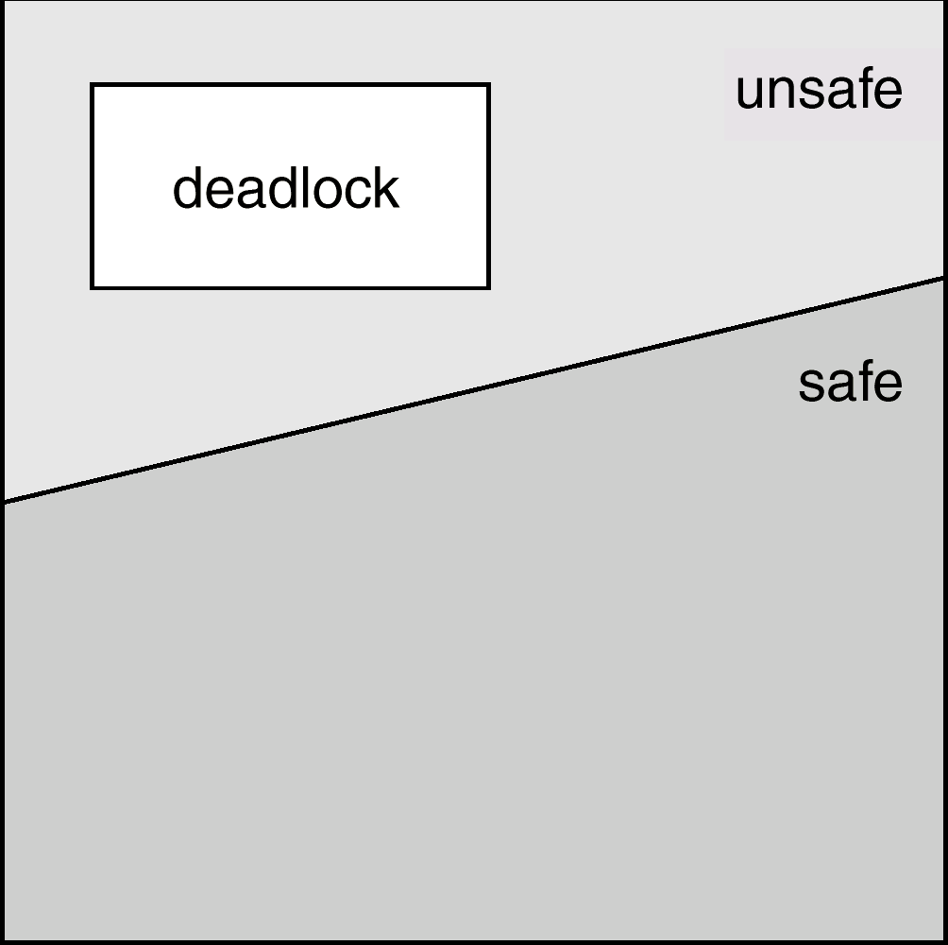
Safe, Unsafe , Deadlock State
อยู่ในสถานะ unsafe อาจจะไม่เกิด Deadlock ได้
อยู่ในสถานะ safe ไม่เกิด Deadlock แน่นอน

Slide 21
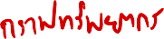
Avoidance algorithms
อัลกอริธึมการหลีกเลี่ยง
อินสแตนซ์เดียวของประเภททรัพยากร
Single instance of a resource type Use a resource-allocation graph
Multiple instances of a resource type Use the banker’s algorithm
ใช้กราฟการจัดสรรทรัพยากร
ประเภททรัพยากรหลายอินสแตนซ์
ใช้ banker’s algorithm

Slide 22







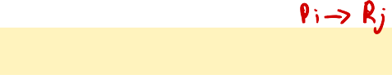
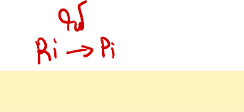

Resource-Allocation Graph Scheme
โครงการกราฟการจัดสรรทรัพยากร
Claim edge Pj → Rj ระบุว่ากระบวนการ Pj อาจร้องขอทรัพยากร Rj; แสดงด้วยเส้นประ
Claim edge P_{i} → R_{j} indicated that process P_{j} may request resource R_{j}; represented by a dashed line
Claim edge converts to request edge when a process
Claim edge แปลงเป็น request edge เมื่อกระบวนการร้องขอทรัพยากร
requests
a resource
ขอบคำขอถูกแปลงเป็นขอบที่ได้รับมอบหมายเมื่อมีการจัดสรรทรัพยากรให้กับกระบวนการ
Request edge converted to an assignment edge when the
resource is allocated to the process
When a resource is released by a process, assignment edge reconverts to a claim edge
Resources must be claimed a priori in the system
เมื่อทรัพยากรถูกปล่อยโดยกระบวนการ ขอบการมอบหมายจะแปลงกลับเป็นขอบการเคลม
ทรัพยากรจะต้องได้รับการอ้างสิทธิ์เป็นนิรนัยในระบบ
Claim edge : เส้นความตองการ (แสดงโดยใช้เส้นประ)

Slide 23
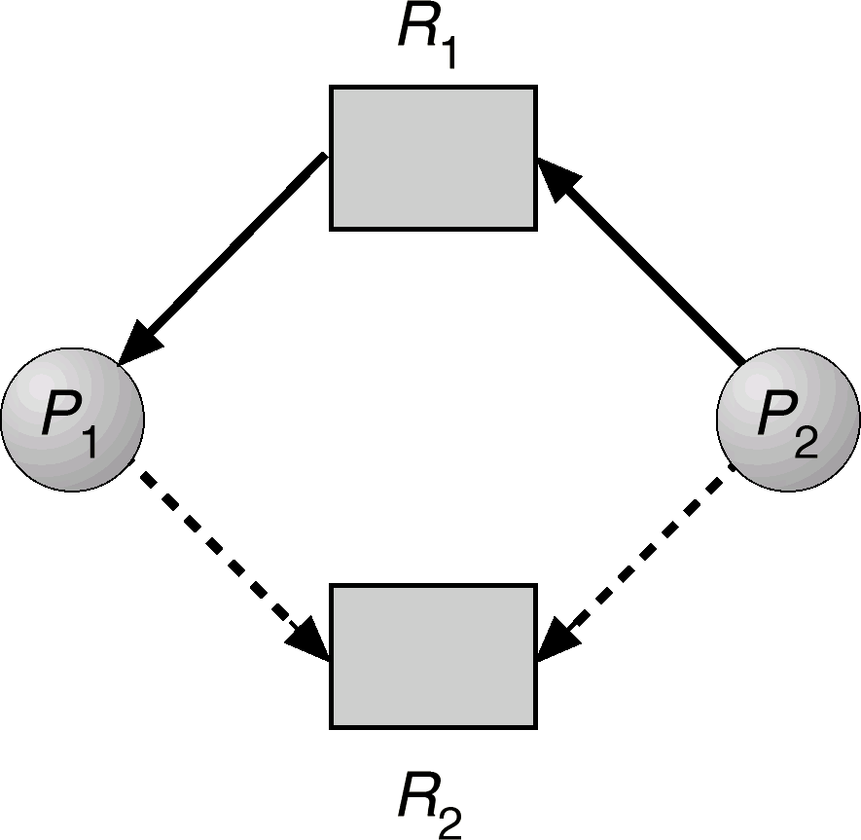
Resource-Allocation Graph For Deadlock Avoidance
กราฟการจัดสรรทรัพยากรเพื่อหลีกเลี่ยง Deadlock
Request
edge
Assignment
edge
Claim edge
Operating System Concepts
6.23
Silberschatz, Galvin and Gagne ©2018
Operating System Concepts – 10 Edition
th

Slide 24
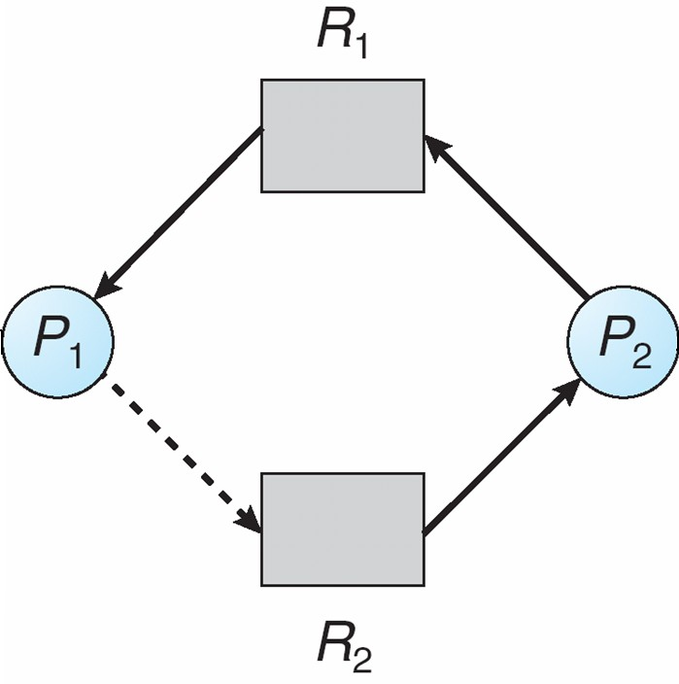
Unsafe State In Resource-Allocation Graph
สถานะที่ไม่ปลอดภัยในกราฟการจัดสรรทรัพยากร
หากมีความตองการของ P1 จะใช้ R2 ระบบจะไม่อนุญาต เพราะอาจทำให้เกิด Deadlock (ดูจากลักษณะอาจเกิด วงรอบ ข้ึนได)้

Slide 25
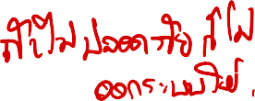
Resource-Allocation Graph Algorithm
อัลกอริทึมกราฟการจัดสรรทรัพยากร
สมมติว่ากระบวนการ Pi ร้องขอทรัพยากร Rj
Suppose that process P_{i} requests a resource R_{j}
The request can be granted only if converting the request edge to an assignment edge does not result in the formation of a cycle in the resource allocation graph
สามารถให้คำขอได้เฉพาะในกรณีที่การแปลงขอบคำขอเป็นขอบที่ได้รับมอบหมายไม่ส่งผลให้เกิดการก่อตัวของวงจรในกราฟการจัดสรรทรัพยากร

Slide 26




Banker’s Algorithm
หลายกรณี
Multiple instances.
Each process must a priori claim maximum use.
When a process requests a resource it may have to wait.
When a process gets all its resources it must return them in a finite amount of time.
แต่ละกระบวนการจะต้องเรียกร้องสิทธิ์การใช้งานสูงสุด
เมื่อกระบวนการร้องขอทรัพยากร กระบวนการอาจต้องรอ
เมื่อกระบวนการได้รับทรัพยากรทั้งหมด กระบวนการจะต้องส่งคืนทรัพยากรเหล่านั้นภายในระยะเวลาจำกัด

Slide 27
Data Structures for the Banker’s Algorithm
โครงสร้างข้อมูลสำหรับ Banker’s Algorithm
ให้ n = จำนวนกระบวนการ และ m = จำนวนประเภททรัพยากร
Let n = number of processes, and m = number of resources types.
Available: Vector of length m. If available [j] = k, there are k instances of resource type R_{j} available. (เก็บ Resourceที่ว่าง)
Max: n x m matrix. If Max [i,j] = k, then process P_{i} may request at most
k instances of resource type R_{j}. (เก็บจน. สูงสุดของ Resource ที่กระบวนการแต่ละตัวตองการใช้)
Allocation: n x m matrix. If Allocation[i,j] = k then P_{i} is currently allocated k instances of R_{j.} (เก็บจน. Resource ที่แต่ละกระบวนการครอบครองอยู่)
Need: n x m matrix. If Need[i,j] = k, then P_{i} may need k more instances of R_{j} to complete its task. (เก็บจน. Resource ที่เหลืออยู่ที่แต่ละกระบวนการยังคงต้องการใช้ เพื่อ ทำงานให้เสร็จสมบูรณ์ )
Need [i,j] = Max[i,j] – Allocation [i,j].
(ที่ขอใช้ Resource สูงสุด – ที่ได้ Resource ครอบครองแล้ว )
มีจำหน่าย: เวกเตอร์ความยาว m หากมี [j] = k มีอินสแตนซ์ประเภททรัพยากร Rj จำนวน k รายการ
สูงสุด: เมทริกซ์ n * m หาก Max [i,j] = k ดังนั้นกระบวนการ Pi อาจร้องขอได้สูงสุด k อินสแตนซ์ของทรัพยากรประเภท Rj
การจัดสรร: เมทริกซ์ n * m หาก Allocation[i,j] = k ดังนั้น Pi จะได้รับการจัดสรร k อินสแตนซ์ของ Rj
ต้องการ: เมทริกซ์ขนาด n * m ถ้า Need[i,j] = k ดังนั้น Pi อาจต้องใช้ Rj อีก k ตัวเพื่อทำงานให้สำเร็จ

Slide 28



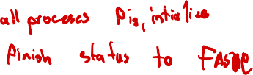







Safety Algorithm
ให้ Work และ Finish เป็นเวกเตอร์ที่มีความยาว m และ n ตามลำดับ
Let Work and Finish be vectors of length m and n, respectively. Initialize:
Work = Available
Finish [i] = false for i = 1,2, …, n.
Find and i such that both:
(a) Finish [i] = false
ตรวจสอบเงื่อนไข
If (Finish[i]==false AND Need_{i} <= work)
(b) Need ≤ Work
i
If no such i exists, go to step 4.
Work = Work +Allocation_{i} Finish[i] = true
go to step 2.
If Finish [i] == true for all i, then the system is in a safe state.
Resource มีสถานะที่ avilable เพื่อรอในการทำงานครั้งต่อไป

Slide 29








Resource-Request Algorithm for Process P_{i}
อัลกอริทึมการร้องขอทรัพยากรสำหรับกระบวนการ Pi
Request = ขอเวกเตอร์สำหรับกระบวนการ Pi ถ้า Requesti [j] = k แล้วกระบวนการ Pi ต้องการอินสแตนซ์ของทรัพยากรประเภท Rj จำนวน k รายการ
หาก Requesti <= Needi ไปที่ขั้นตอนที่ 2 มิฉะนั้น จะเกิดข้อผิดพลาดเงื่อนไข เนื่องจากกระบวนการเกินการเรียกร้องสูงสุด
Request = request vector for process P_{i}. If Request_{i} [j] = k then
process P_{i} wants k instances of resource type R_{j.}
1. If Request_{i} ≤ Need_{i} go to step 2. Otherwise, raise error condition, since process has exceeded its maximum claim.
2. If Request_{i} ≤ Available, go to step 3. Otherwise P_{i} must
wait, since resources are not available.
Pretend to allocate requested resources to P_{i} by modifying the state as follows:
Available = Available - Request_{i} ; Allocation_{i} = Allocation_{i} + Request_{i} ; Need_{i} = Need_{i} – Request_{i ;}
If safe ⇒ the resources are allocated to P_{i}.
การอ้างถึงจัดสรรทรัพยากรที่ร้องขอให้กับ Pi โดยการแก้ไขสถานะดังต่อไปนี้:
หาก Requesti <= Available ให้ไปที่ขั้นตอนที่ 3 มิฉะนั้น Pi จะต้องรอเนื่องจากทรัพยากรไม่พร้อมใช้งาน
หากปลอดภัย ⇒ ทรัพยากรจะถูกจัดสรรให้กับ Pi
If unsafe ⇒ P_{i} must wait, and the old resource-allocation state is restored
exceed: มากเกิน
pretend: การอ้างถึง
หากไม่ปลอดภัย ⇒ Pi ต้องรอ และสถานะการจัดสรรทรัพยากรเก่าจะถูกกู้คืน

Slide 30
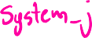

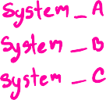




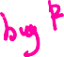




Example of Banker’s Algorithm
5 ประมวลผล P0 ถึง P4; ทรัพยากร 3 ประเภท A (10 อินสแตนซ์), B (5 อินสแตนซ์) และ C (7 อินสแตนซ์)
5 processes P₀ through P₄; 3 resource types
A (10 instances), B (5 instances), and C (7 instances). Snapshot at time T₀:
ภาพรวม ณ เวลา T0:
 | Allocation | Max | Available
 | A B C | A B C | A B C
P₀ | 0 1 0 | 7 5 3 | 3 3 2
P₁ | 2 0 0 | 3 2 2
P₂ | 3 0 2 | 9 0 2
P₃ | 2 1 1 | 2 2 2
P₄ | 0 0 2 | 4 3 3

Slide 31





Example (Cont.)
The content of the matrix. Need is defined to be Max – Allocation.
เนื้อหาของเมทริกซ์ ความต้องการถูกกำหนดให้เป็น Max – Allocation
 | Need
 | A B C
P₀ | 7 4 3
P₁ | 1 2 2
P₂ | 6 0 0
P₃ | 0 1 1
P | 4 3 1
7 5 3 – 0 1 0
4 3 3 – 0 0 2
4
The system is in a
safe state
since the sequence < P₁, P₃, P₄, P₂, P₀>
satisfies safety criteria.
ระบบอยู่ในสถานะปลอดภัยเนื่องจากลำดับ < P1, P3, P4, P2, P0> เป็นไปตามเกณฑ์ความปลอดภัย

Slide 32
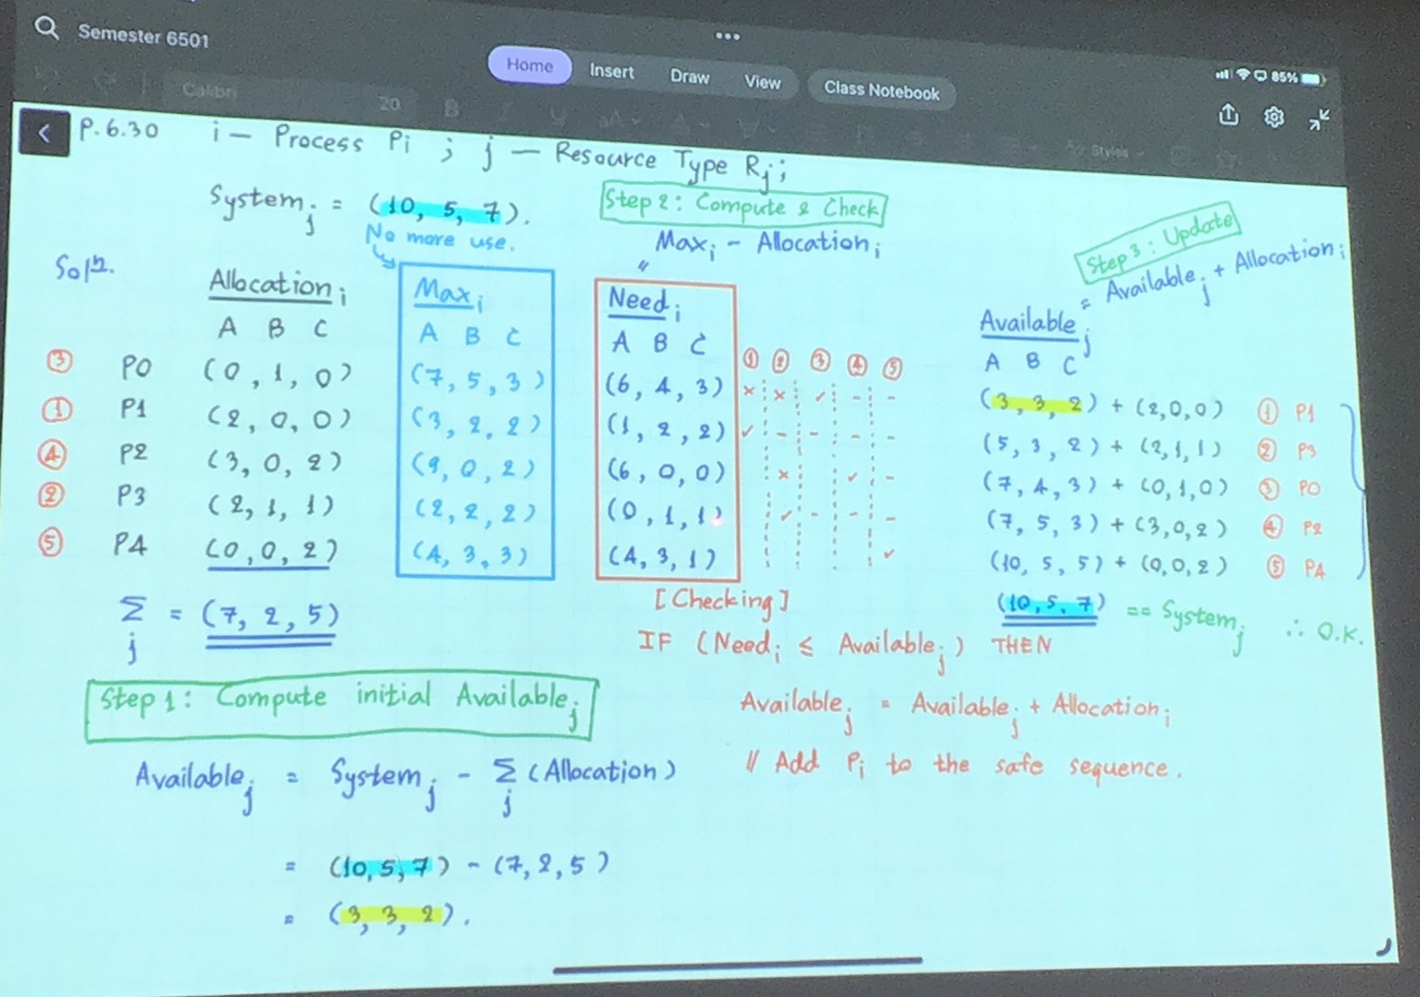
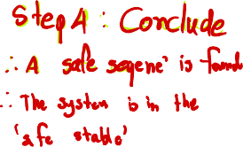


Slide 33
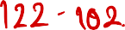
Example P₁ Request (1,0,2)
ตรวจสอบว่า Request ≤ Available (นั่นคือ (1,0,2) ≤ (3,3,2) ⇒ true
Check that Request ≤ Available (that is (1,0,2) ≤ (3,3,2) ⇒ true.
 | Allocation | Need | Available
 | A B C | A B C | A B C
P₀ | 0 1 0 | 7 4 3 | 2 3 0 | 3 3
P₁ | 3 0 2 | 0 2 0
P₂ | 3 0 2 | 6 0 0 | ??
P₃ | 2 1 1 | 0 1 1
P₄ | 0 0 2 | 4 3 1
2 0 0 + 1 0 2
2 – 1 0 2
การดำเนินการอัลกอริธึมความปลอดภัยแสดงให้เห็นว่าลำดับ <P1, P3, P4, P0, P2> เป็นไปตามข้อกำหนดด้านความปลอดภัย
Executing safety algorithm shows that sequence <P₁, P₃, P₄, P₀, P₂>
satisfies safety requirement.
Can request for (3,3,0) by P₄ be granted?
สามารถขอ (3,3,0) โดย P4 ได้หรือไม่?
Can request for (0,2,0) by P₀ be granted?
สามารถขอ (0,2,0) โดย P0 ได้หรือไม่
Operating System Concepts – 10th Edition
6.32
Silberschatz, Galvin and Gagne ©2018

Slide 34
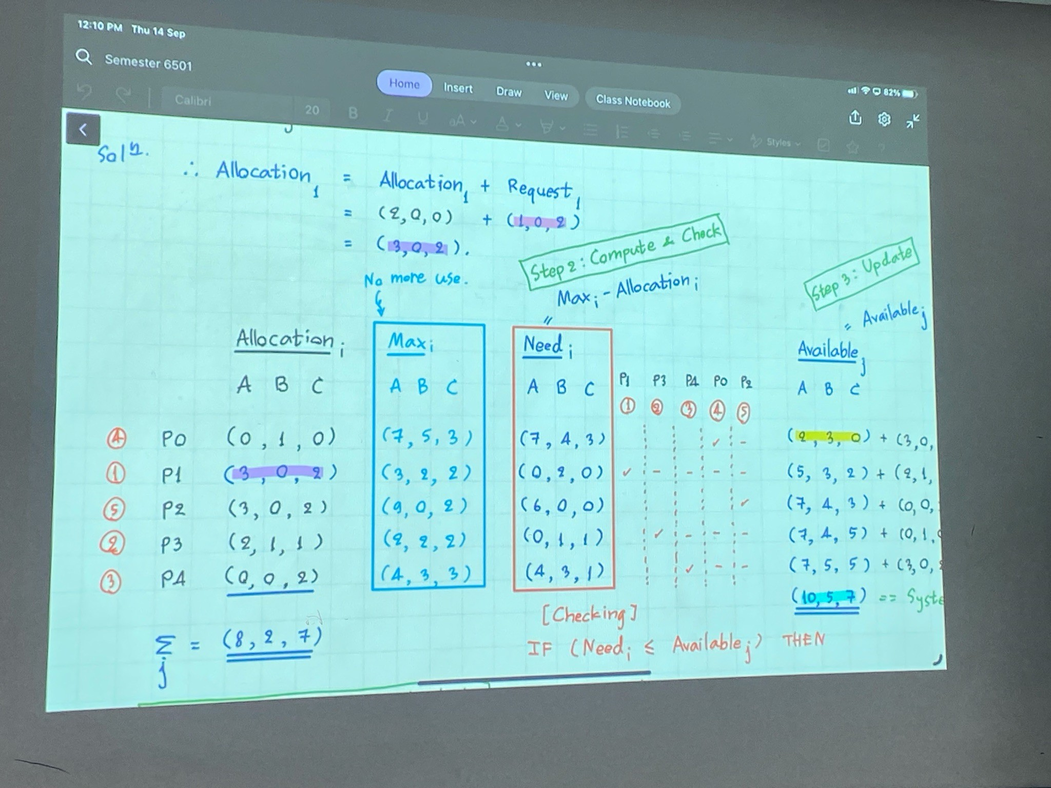

Slide 35
Practice: Banker’s Algorithm
Snapshot at time T₀:
 | Allocation | Max | Available
 | A B C | A B C | A B C
P₀ | 0 1 0 | 7 5 3 | 3 3 2
P₁ | 2 0 0 | 3 2 2
P₂ | 3 0 2 | 9 0 2
P₃ | 2 1 1 | 2 2 2
P₄ | 0 0 2 | 4 3 3
จาก Snapshot T₀ จงแสดงวิธีทำเพื่อที่จะตรวจสอบว่า ระบบจะอยู่ในสถานะที่ ปลอดภัย (safe state) หรือไม่ ?? เมื่อมีลำดับของโพรเซส คือ P0 , P1 , P2 , P3 ,P4

Slide 36
Practice: Banker’s Algorithm (Solution)
คำนวณหา Need ของแต่ละ Process ก่อน แล้วจึงมาดำเนินการตาม Banker Algorithm
Snapshot at time T₀:
Allocation | Max | Need | Available
A B C | A B C | A B C | A B C
P₀ 0 1 0 | 7 5 3 | 7 4 3 | 3 3 2
P₁ 2 0 0 | 3 2 2 | 1 2 2
P₂ 3 0 2 | 9 0 2 | 6 0 0
P₃ 2 1 1 | 2 2 2 | 0 1 1
P₄ 0 0 2 | 4 3 3 | 4 3 1
ระบบจะอยู่ในสถานะที่ปลอดภัย (safe state) หรือไม่ ?? เมื่อมีลำดับของโพรเซส คือ P₃, P₂, P₁, P₄, P₀

Slide 37

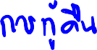
Deadlock Detection
หากไม่มีการ Protection และ Avoidance
อนุญาตให้ระบบเข้าสู่สถานะ deadlock
Allow system to enter deadlock state
Detection algorithm Recovery scheme
อัลกอริธึมการตรวจจับ
โครงการฟื้นฟู

Slide 38


Single Instance of Each Resource Type
แปลงเป็น กราฟการรอคอยทรัพยากร (wait-for graph)
Maintain wait-for graph
โหนดเป็นกระบวนการ
Nodes are processes.
จะไม่มีโหนดของ Resource แล้ว
Pi → Pj ถ้า Pi กำลังรอ Pj
P_{i} → P_{j} if P_{i} is waiting for P_{j}.
เรียกใช้อัลกอริทึมที่ค้นหาวงจรในกราฟเป็นระยะ
Periodically invoke an algorithm that searches for a cycle in the graph.
An algorithm to detect a cycle in a graph requires an order of n² operations, where n is the number of vertices in the graph.
อัลกอริธึมในการตรวจจับวงจรในกราฟจำเป็นต้องมีลำดับการดำเนินการ n² โดยที่ n คือจำนวนจุดยอดในกราฟ

Slide 39


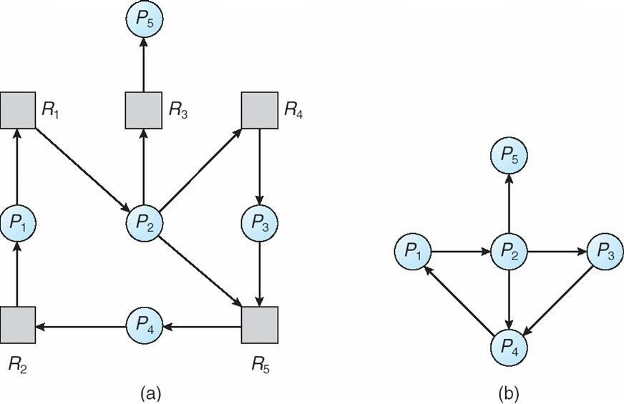









Resource-Allocation Graph and Wait-for Graph
กราฟการจัดสรรทรัพยากรและกราฟรอ
Resource-Allocation Graph
Corresponding wait-for graph

Slide 40


Several Instances of a Resource Type
ประเภททรัพยากรหลายอินสแตนซ์
พร้อมใช้งาน: เวกเตอร์ความยาว m ระบุจำนวนทรัพยากรที่มีอยู่ของแต่ละประเภท
Available: A vector of length m indicates the number of available resources of each type.
Allocation: An n x m matrix defines the number of resources of each type currently allocated to each process.
Request: An n x m matrix indicates the current request of each process. If Request [i_{j}] = k, then process P_{i} is requesting k more instances of resource type. R_{j}.
การจัดสรร: เมทริกซ์ขนาด n x m กำหนดจำนวนทรัพยากรของแต่ละประเภทที่ได้รับการจัดสรรให้กับแต่ละกระบวนการในปัจจุบัน
คำขอ: เมทริกซ์ขนาด n x m บ่งชี้ถึงคำขอปัจจุบันของแต่ละกระบวนการ หากคำขอ [ij] = k แสดงว่ากระบวนการ Pi กำลังขออินสแตนซ์ประเภททรัพยากร Rj เพิ่มเติมอีก k รายการ

Slide 41







Detection Algorithm
ปล่อยให้ Work และ Finish เป็นเวกเตอร์ที่มีความยาว m และ n ตามลำดับ
1. Let Work and Finish be vectors of length m and n, respectively Initialize:
Work = Available
For i = 1,2, …, n, if Allocation_{i} ≠ 0, then
Finish[i] = false;otherwise, Finish[i] = true.
2. Find an index i such that both:
ของ Banker’s Algo For i=1,2 ..n then
Finish[i]=false;
Finish[i] == false
Request_{i} ≤ Work
ตรวจสอบเงื่อนไข
If (Finish[i]==false AND Need_{i} <= work)
If no such i exists, go to step 4.

Slide 42

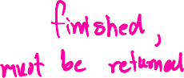


Detection Algorithm (Cont.)
Work = Work + Allocation_{i}
Finish[i] = true
go to step 2
If Finish[i] == false, for some i, 1 ≤ i ≤ n, then the system is in deadlock state. Moreover, if Finish[i] == false, then P_{i} is deadlocked
หาก Finish[i] == false สำหรับ i บางตัว 1 ≤ i ≤ n แสดงว่าระบบอยู่ในสถานะ deadlock ยิ่งไปกว่านั้น หาก Finish[i] == false แสดงว่า Pi เกิด deadlocked
Algorithm requires an order of O(m x n²⁾ operations to detect whether the system is in deadlocked state
อัลกอริทึมต้องมีลำดับการดำเนินการ O(m x n²) เพื่อตรวจสอบว่าระบบอยู่ในสถานะล็อคตายตัวหรือไม่

Slide 43







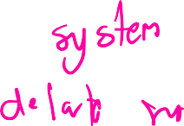




Example of Detection Algorithm
ห้ากระบวนการ P0 ถึง P4; ทรัพยากรสามประเภท A (7 อินสแตนซ์), B (2 อินสแตนซ์) และ C (6 อินสแตนซ์)
Five processes P₀ through P₄; three resource types A (7 instances), B (2 instances), and C (6 instances)
Snapshot at time T₀:
ภาพรวม ณ เวลา T₀:
 | Allocation | Request | Available
 | A B C | A B C | A B C
P₀ | 0 1 0 | 0 0 0 | 0 0 0
P₁ | 2 0 0 | 2 0 2
P₂ | 3 0 3 | 0 0 0
P₃ | 2 1 1 | 1 0 0
P₄ 0 0 2
0 0 2
ลำดับ <P0, P2, P3, P1, P4> จะส่งผลให้ Finish[i] = true สำหรับ i ทั้งหมด
Sequence <P₀, P₂, P₃, P₁, P₄> will result in Finish[i] = true for all i

Slide 44
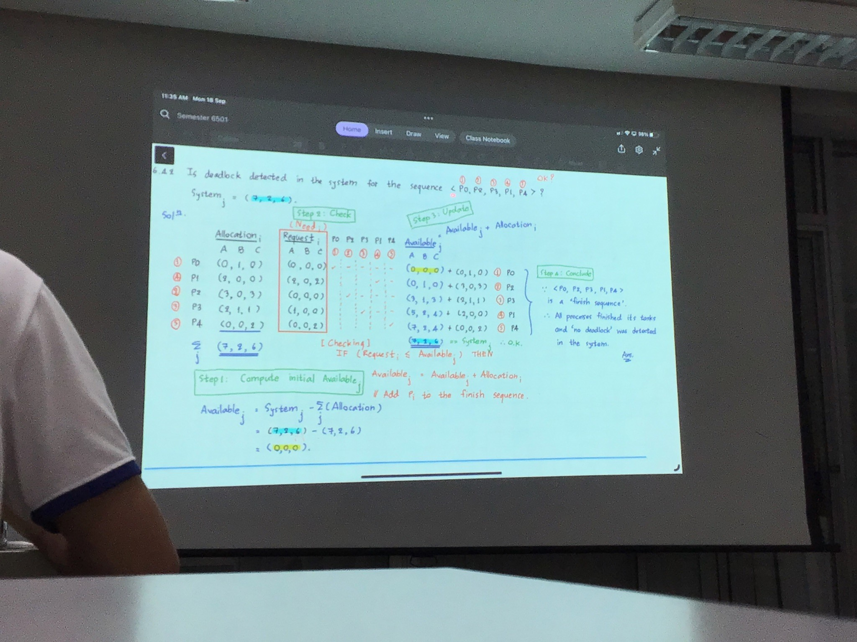

Slide 45
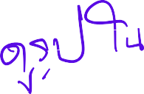
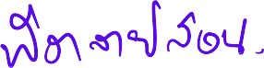

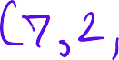


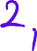
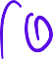
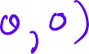
Example (Cont.)
P2 ขออินสแตนซ์เพิ่มเติมประเภท C
P₂ requests an additional instance of type C
Request A B C
P₀ | 0 0 0
P₁ | 2 0 1
P₂ | 0 0 1
P₃ | 1 0 0
P₄ | 0 0 2
สถานะของระบบ?
State of system?
Can reclaim resources held by process P₀, but insufficient resources to fulfill other processes; requests
Deadlock exists, consisting of processes P₁, P₂, P₃, and P₄
สามารถเรียกคืนทรัพยากรที่ถือครองโดยกระบวนการ P₀ แต่มีทรัพยากรไม่เพียงพอที่จะตอบสนองกระบวนการอื่น ๆ คำขอ
Deadlock มีอยู่ ประกอบด้วยกระบวนการ P1, P2, P3 และ P4
insufficient : ไม่เพียงพอ

Slide 46
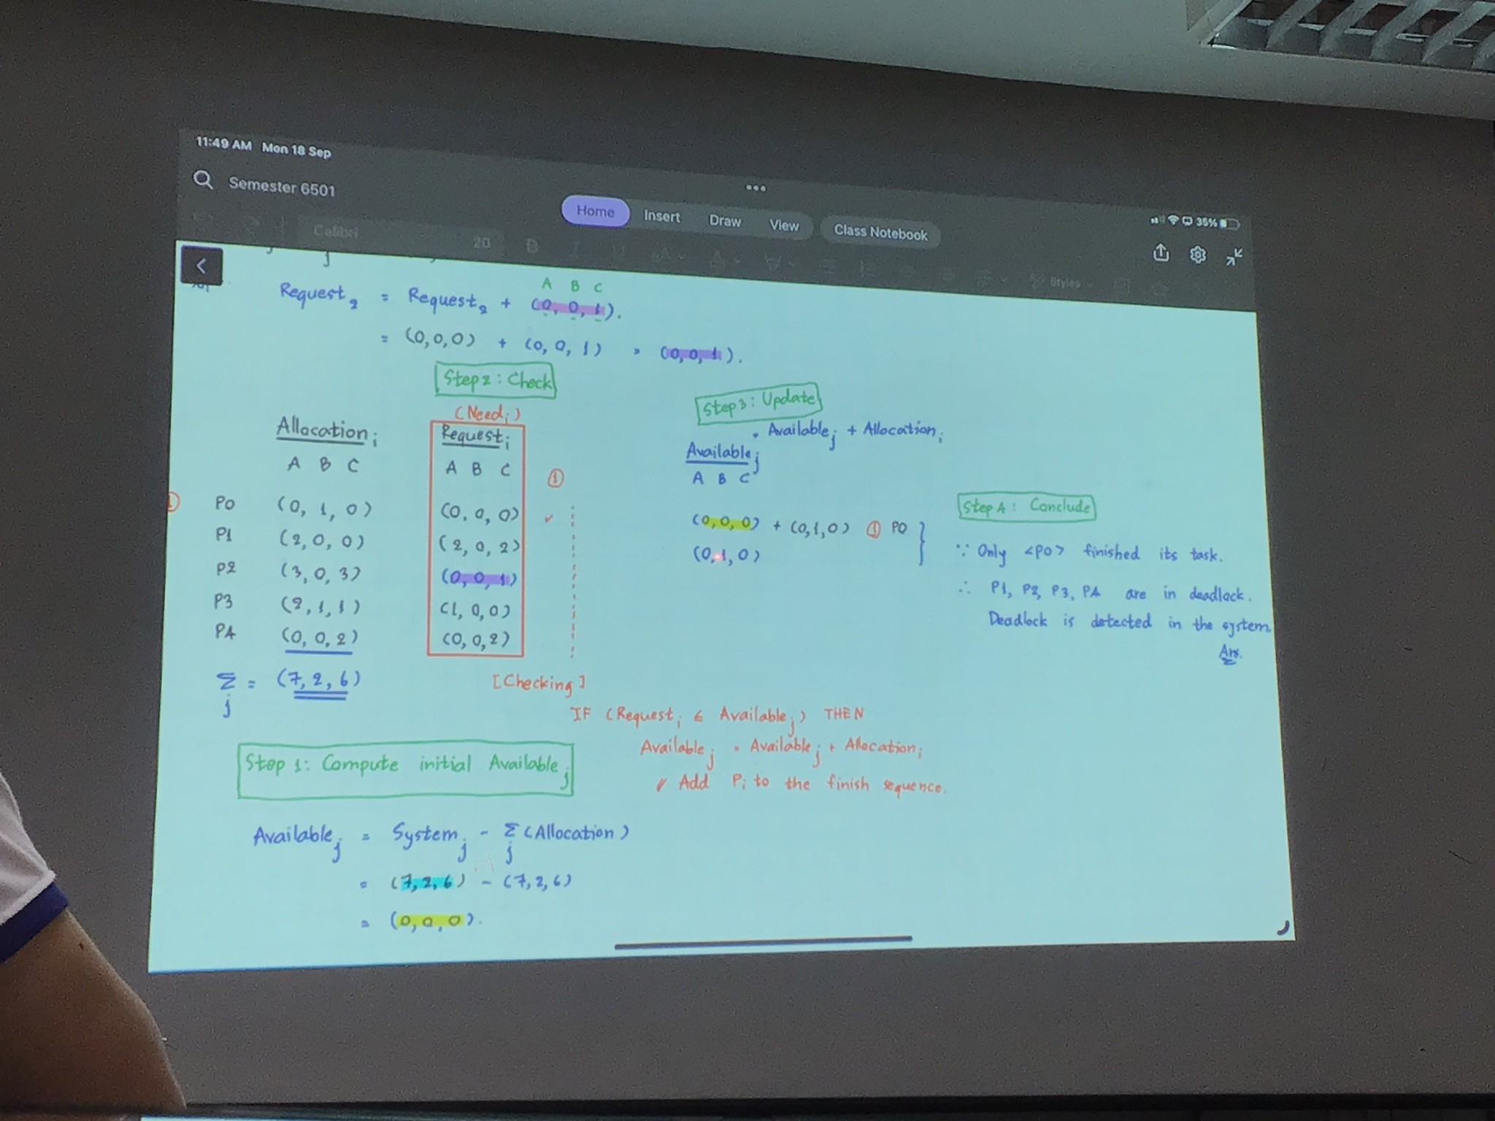

Slide 47



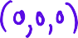
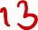
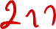
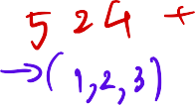
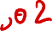









Practice: Deadlock Detection
Snapshot at time T₀:
 | Allocation | Request | Available
 | A B C | A B C | A B C
P₀ | 0 1 0 | 0 0 0 | 0 0 0
P₁ | 2 0 0 | 2 0 2
P₂ | 3 0 3 | 0 1 0
P₃ | 2 1 1 | 1 2 3
P₄ | 0 0 2 | 0 0 2
จาก Snapshot T₀ เมื่อ P₃ ต้องการ (Request) ทรัพยากรชนิดต่างๆ (Resource type) A = 1, B=2, และ C =3 เมื่อลำดับการทำงานของโพรเซส คือ P₀ , P₂ ,P₃ , P₁ และ P₄ ให้นักศึกษาแสดงวิธีทำในการตรวจสอบสถานะของระบบว่า จะมีสถานะเป็นอย่างไร??

Slide 48


Slide 49


Detection-Algorithm Usage
การใช้อัลกอริทึมการตรวจจับ
การเรียกใช้เมื่อใดและบ่อยเพียงใดขึ้นอยู่กับ:
When, and how often, to invoke depends on: How often a deadlock is likely to occur?
How many processes will need to be rolled back?
 one for each disjoint cycle
If detection algorithm is invoked arbitrarily, there may be many cycles in the resource graph and so we would not be able to tell which of the many deadlocked processes “caused” the deadlock
มีโอกาสเกิด deadlock บ่อยแค่ไหน?
จะต้องย้อนกลับกี่กระบวนการ?
หนึ่งอันสำหรับแต่ละรอบที่ไม่ต่อเนื่องกัน
หากอัลกอริธึมการตรวจจับถูกเรียกใช้โดยพลการ อาจมีหลาย cycles ในกราฟทรัพยากร ดังนั้นเราจึงไม่สามารถบอกได้ว่ากระบวนการใดจากหลายกระบวนการที่ deadlocked "สาเหตุ" ของ deadlocked
arbitrarily : ไม่มีกฎเกณฑ์

Slide 50










Recovery from Deadlock: Process Termination
การกู้คืนจากการ Deadlock : การยุติกระบวนการ
ยกเลิกกระบวนการที่ deadlocked ทั้งหมด
(ยกเลิกกระบวนการที่เกิด deadlock)
Abort all deadlocked processes
Abort one process at a time until the deadlock cycle is eliminated In which order should we choose to abort?
Priority of the process
ยกเลิกทีละกระบวนการจนกว่าวงจรการ deadlock จะหมดไป
เราควรเลือกที่จะยกเลิกตามลำดับไหน?
ลำดับความสำคัญของกระบวนการ
กระบวนการคำนวณนานเท่าใด และใช้เวลานานเท่าใดจึงจะเสร็จสิ้น
How long process has c d, and how much longer to completion
ompute
ทรัพยากรที่กระบวนการใช้
Resources the process has used
Resources process needs to complete
How many processes will need to be terminated Is process interactive or batch?
กระบวนการทรัพยากรต้องเสร็จสิ้น
จะต้องยุติกระบวนการกี่กระบวนการ
กระบวนการเป็นแบบโต้ตอบหรือเป็นชุด?

Slide 51







Recovery from Deadlock: Resource Preemption
การกู้คืนจากการ Deadlock : การสงวนทรัพยากร
การเลือกใช้ จะต้องพิจารณาผลที่จะเกดขึ้น 3 ข้อ ดังนี้
Selecting a victim – minimize cost
Rollback – return to some safe state, restart process for that state
Starvation – same process may always be picked as victim, include number of rollback in cost factor
การเลือกเหยื่อ – ลดต้นทุนให้เหลือน้อยที่สุด
ย้อนกลับ - กลับสู่สถานะที่ปลอดภัย รีสตาร์ทกระบวนการสำหรับสถานะนั้น
ความอดอยาก – กระบวนการเดียวกันอาจถูกเลือกให้เป็นเหยื่อเสมอ โดยรวมจำนวนการย้อนกลับไว้ในปัจจัยด้านต้นทุน
Victim : ผู้รับเคราะห์ (process)

Slide 52
End of Chapter 6
Operating System Concepts – 10th Edition,
Silberschatz, Galvin and Gagne ©2018

Slide 53



